Slide 1
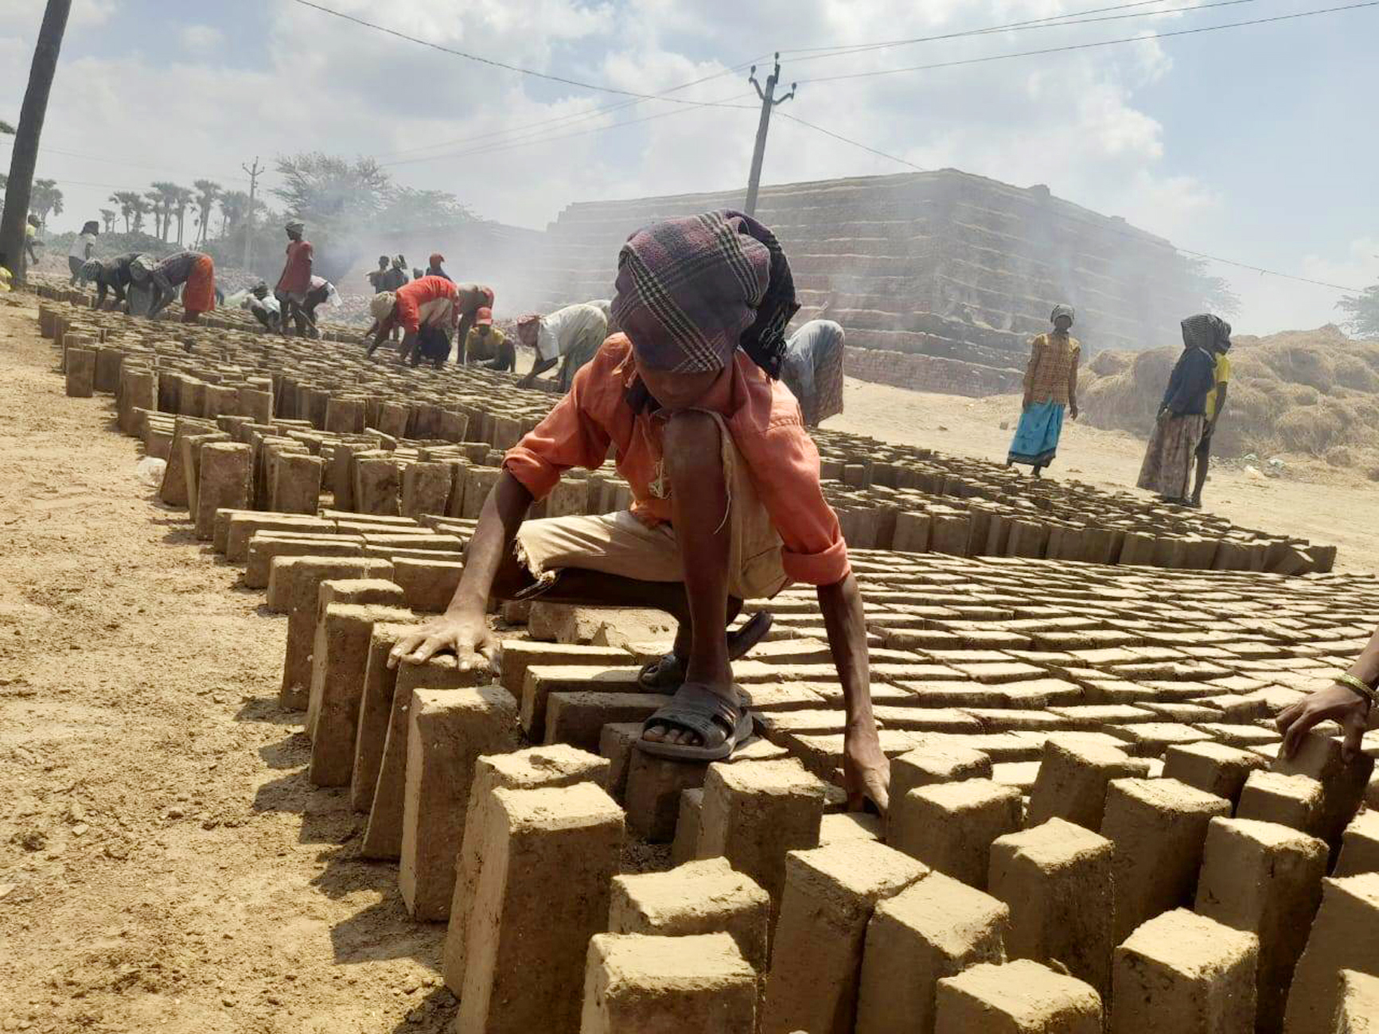
Tekst + afbeelding (L)
Onderwijs geeft kansarme kinderen toekomst in India

Slide 2
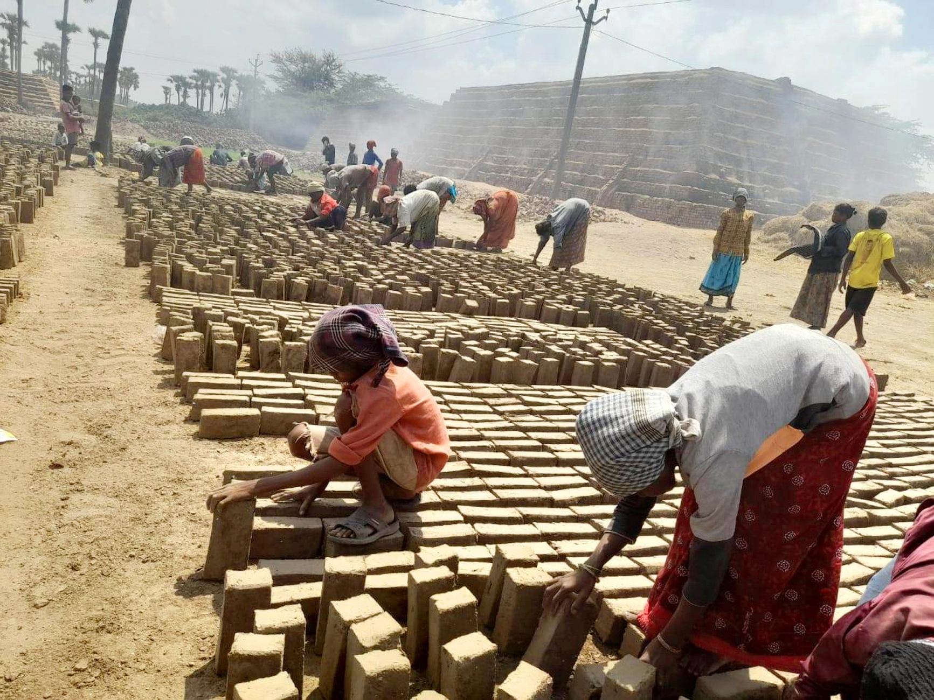
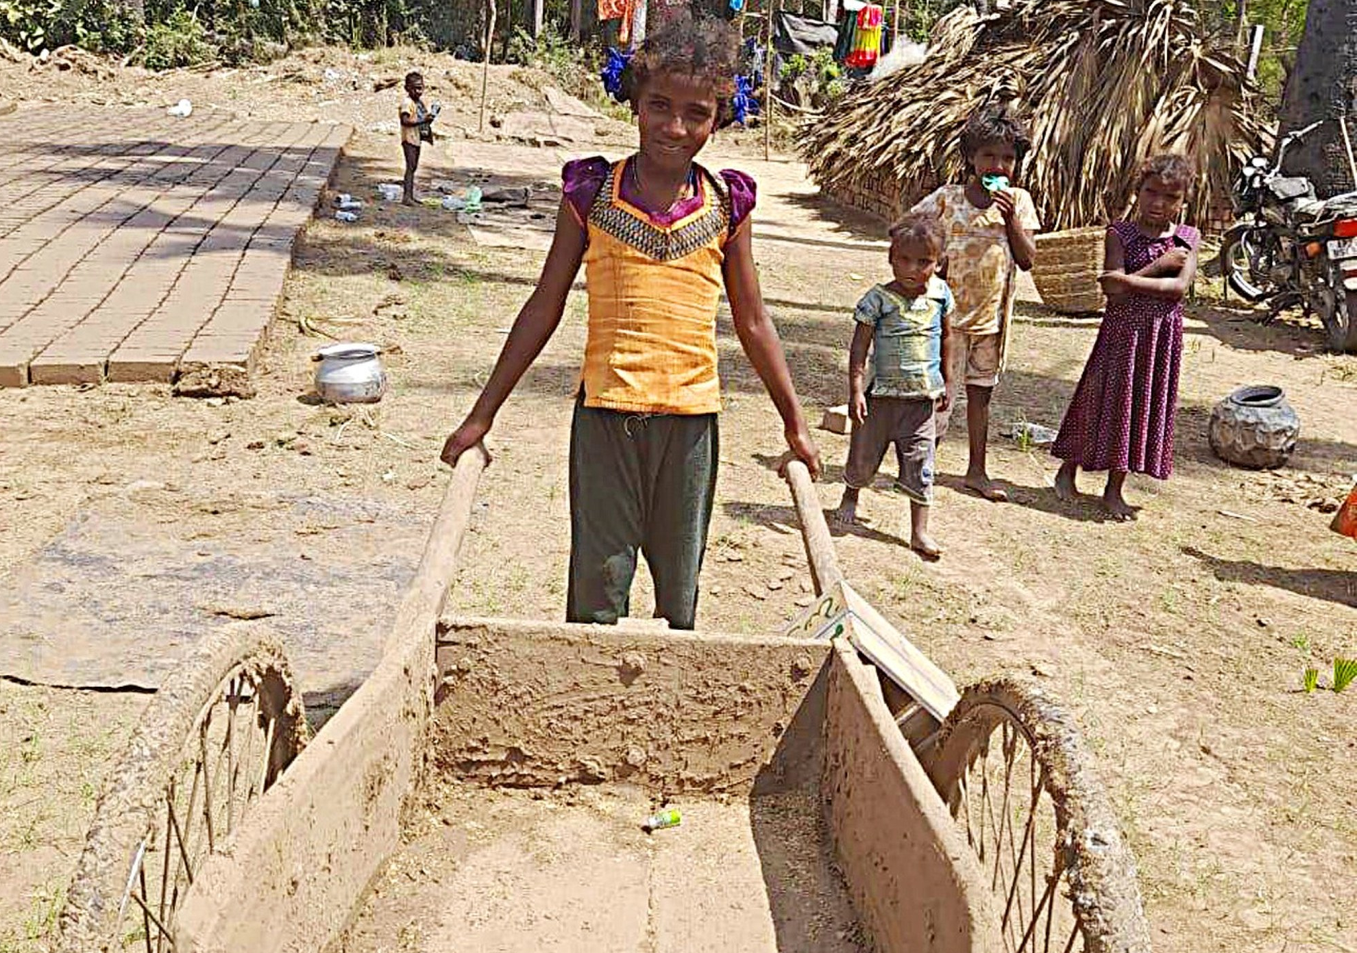
In India zijn nog steeds kinderen die in steengroeven
moeten werken. Ze moeten stenen fijnhakken,
bakstenen maken of stenen vervoeren met kruiwagens.

Slide 3
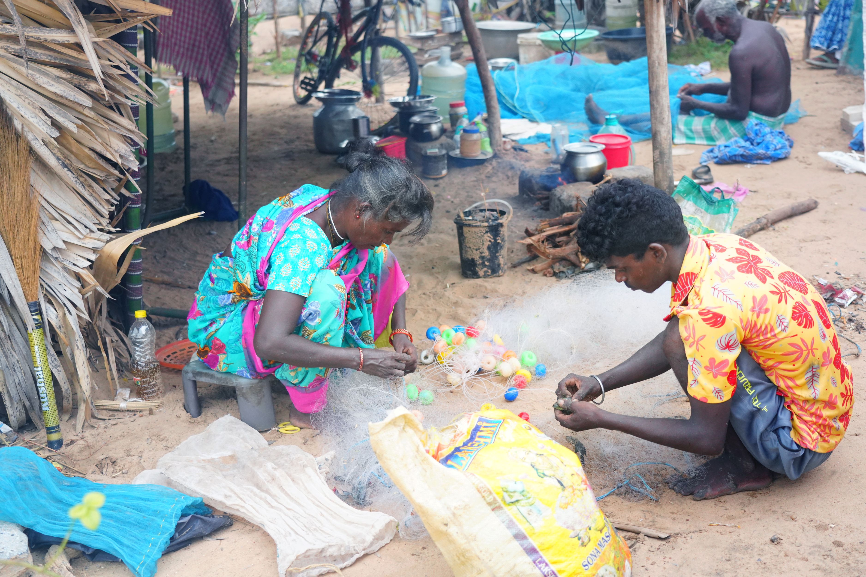
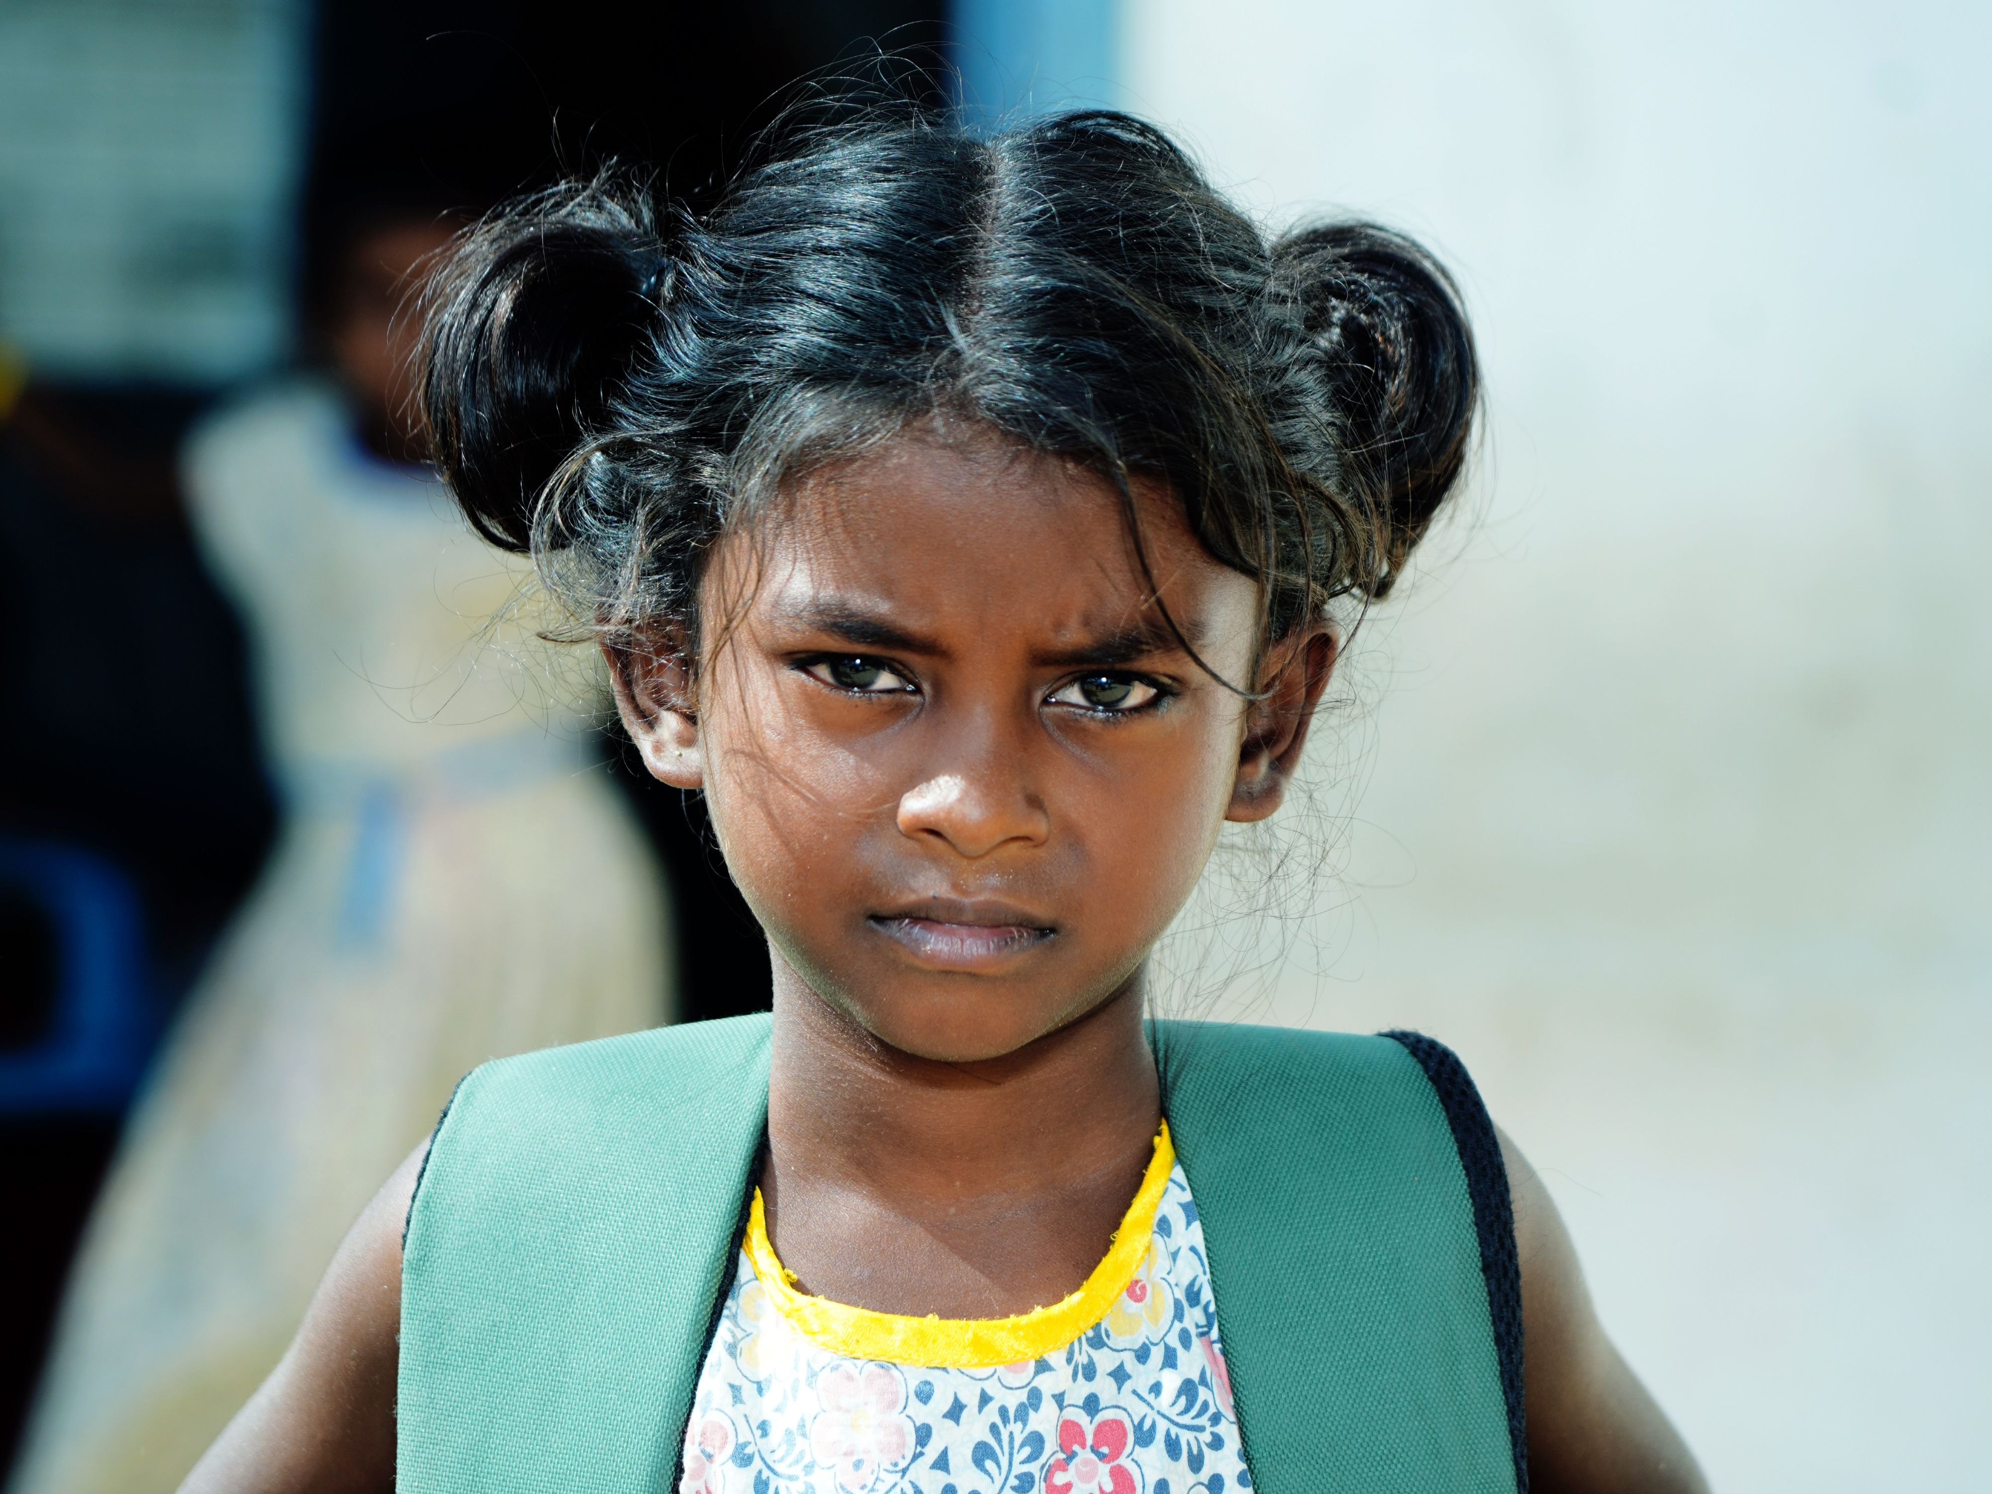
De ouders van Miriyam (8) zijn ongeschoold en leven van de visvangst. Ook Miriyam moest vis naar de markt brengen, netten schoonmaken en helpen in het huishouden. Nu mag ze naar school.

Slide 4
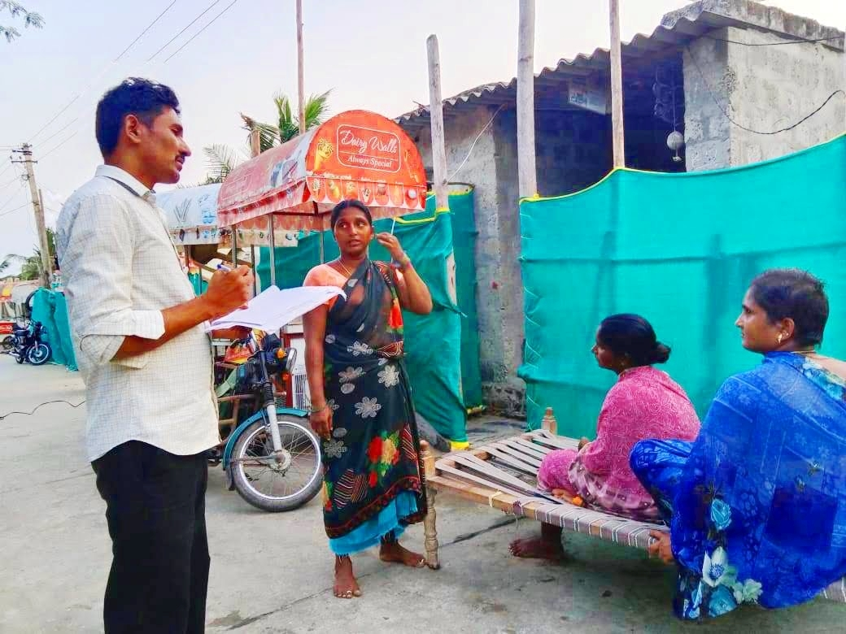
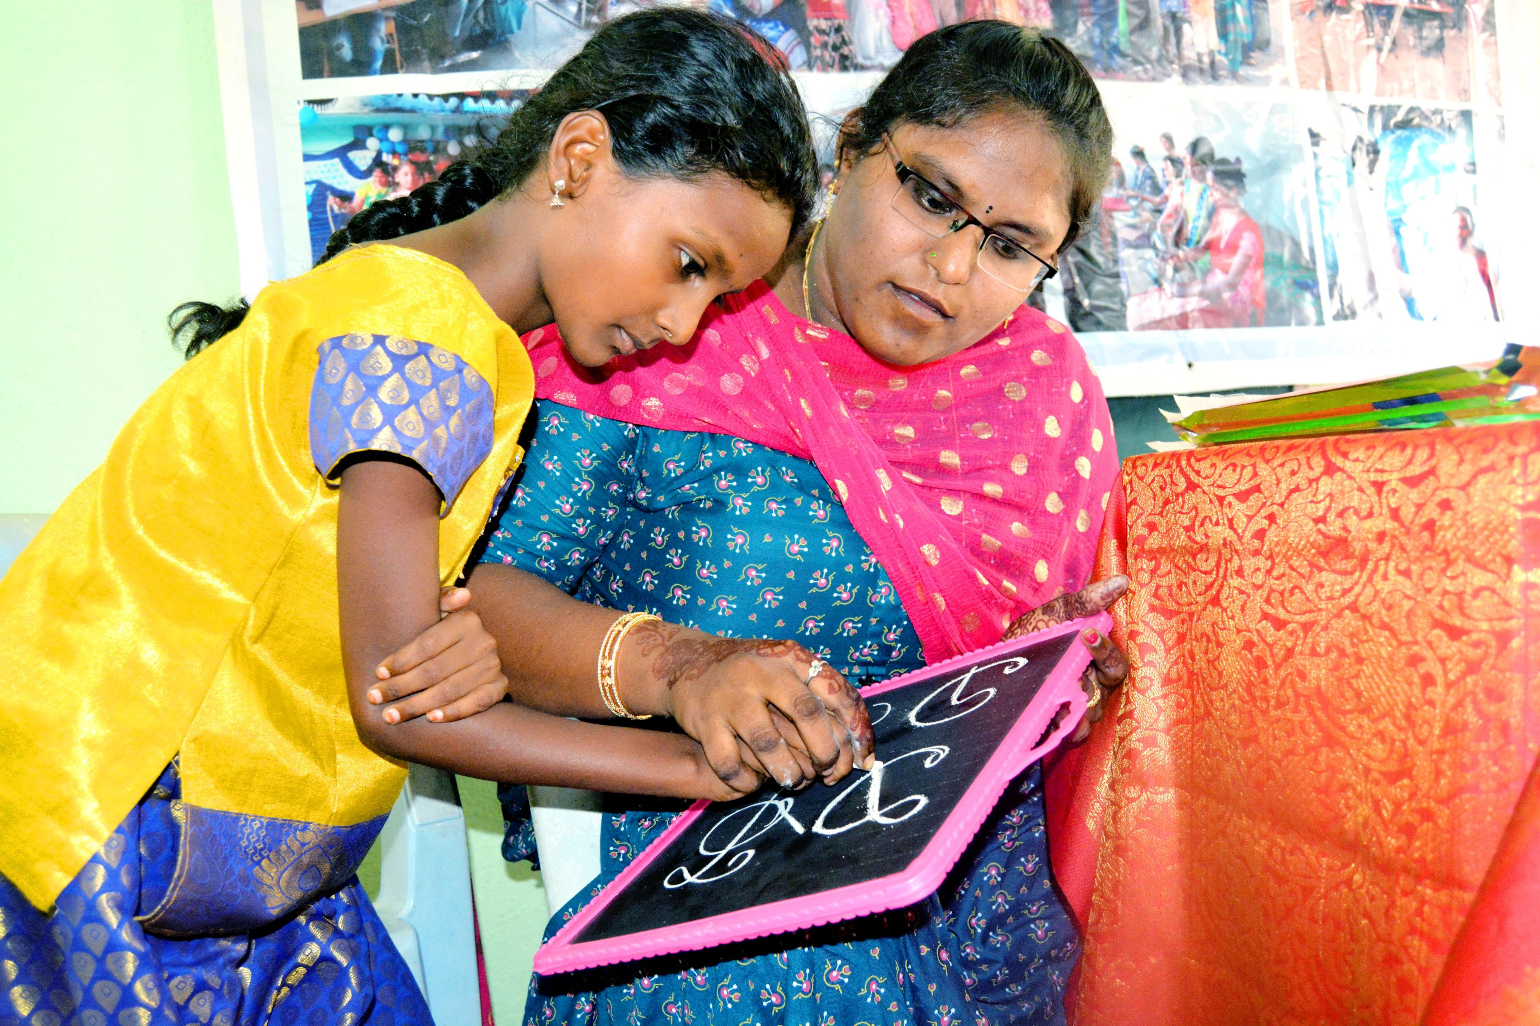
Een Indiase organisatie spoort kinderen die niet naar school gaan op. Veel vrijwilligers en medewerkers hebben zelf als kind gewerkt.
Ze kunnen ouders goed overtuigen van het belang van onderwijs.

Slide 5
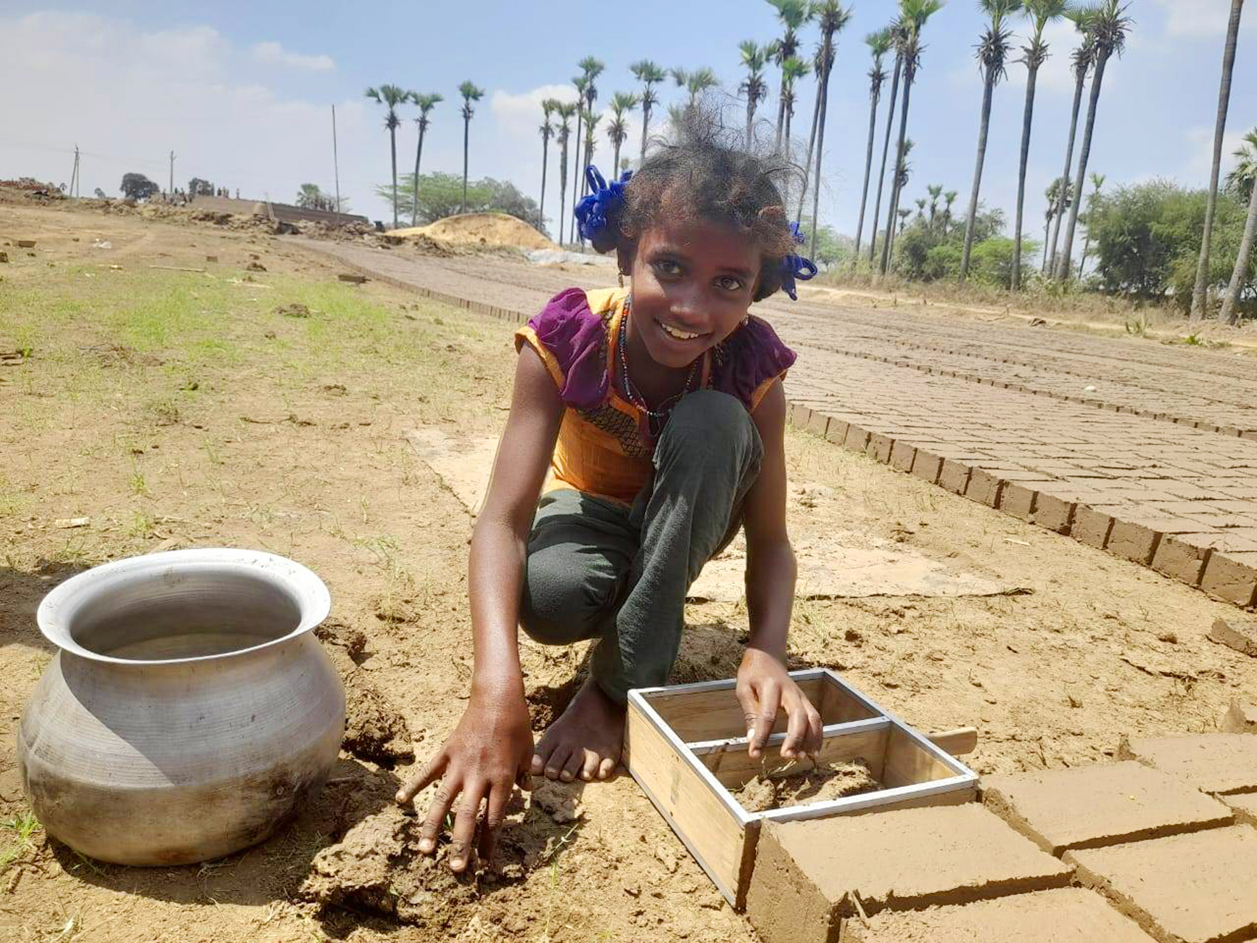
Tekst + afbeelding (M)
Vooral kinderen van kastelozen (Dalits) lopen risico uit te vallen op school.
Veel kinderen weten niet beter dan dat dit hun bestaan is.

Slide 6
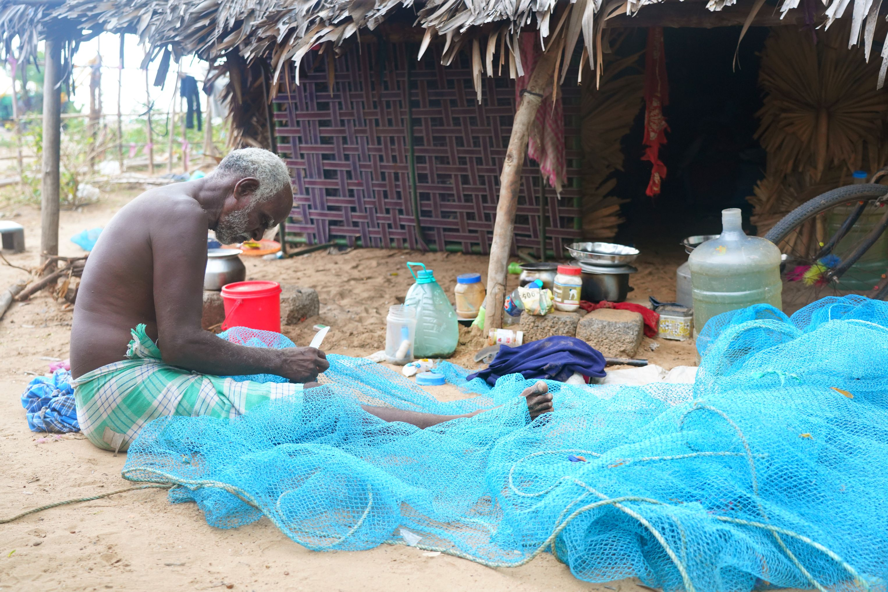
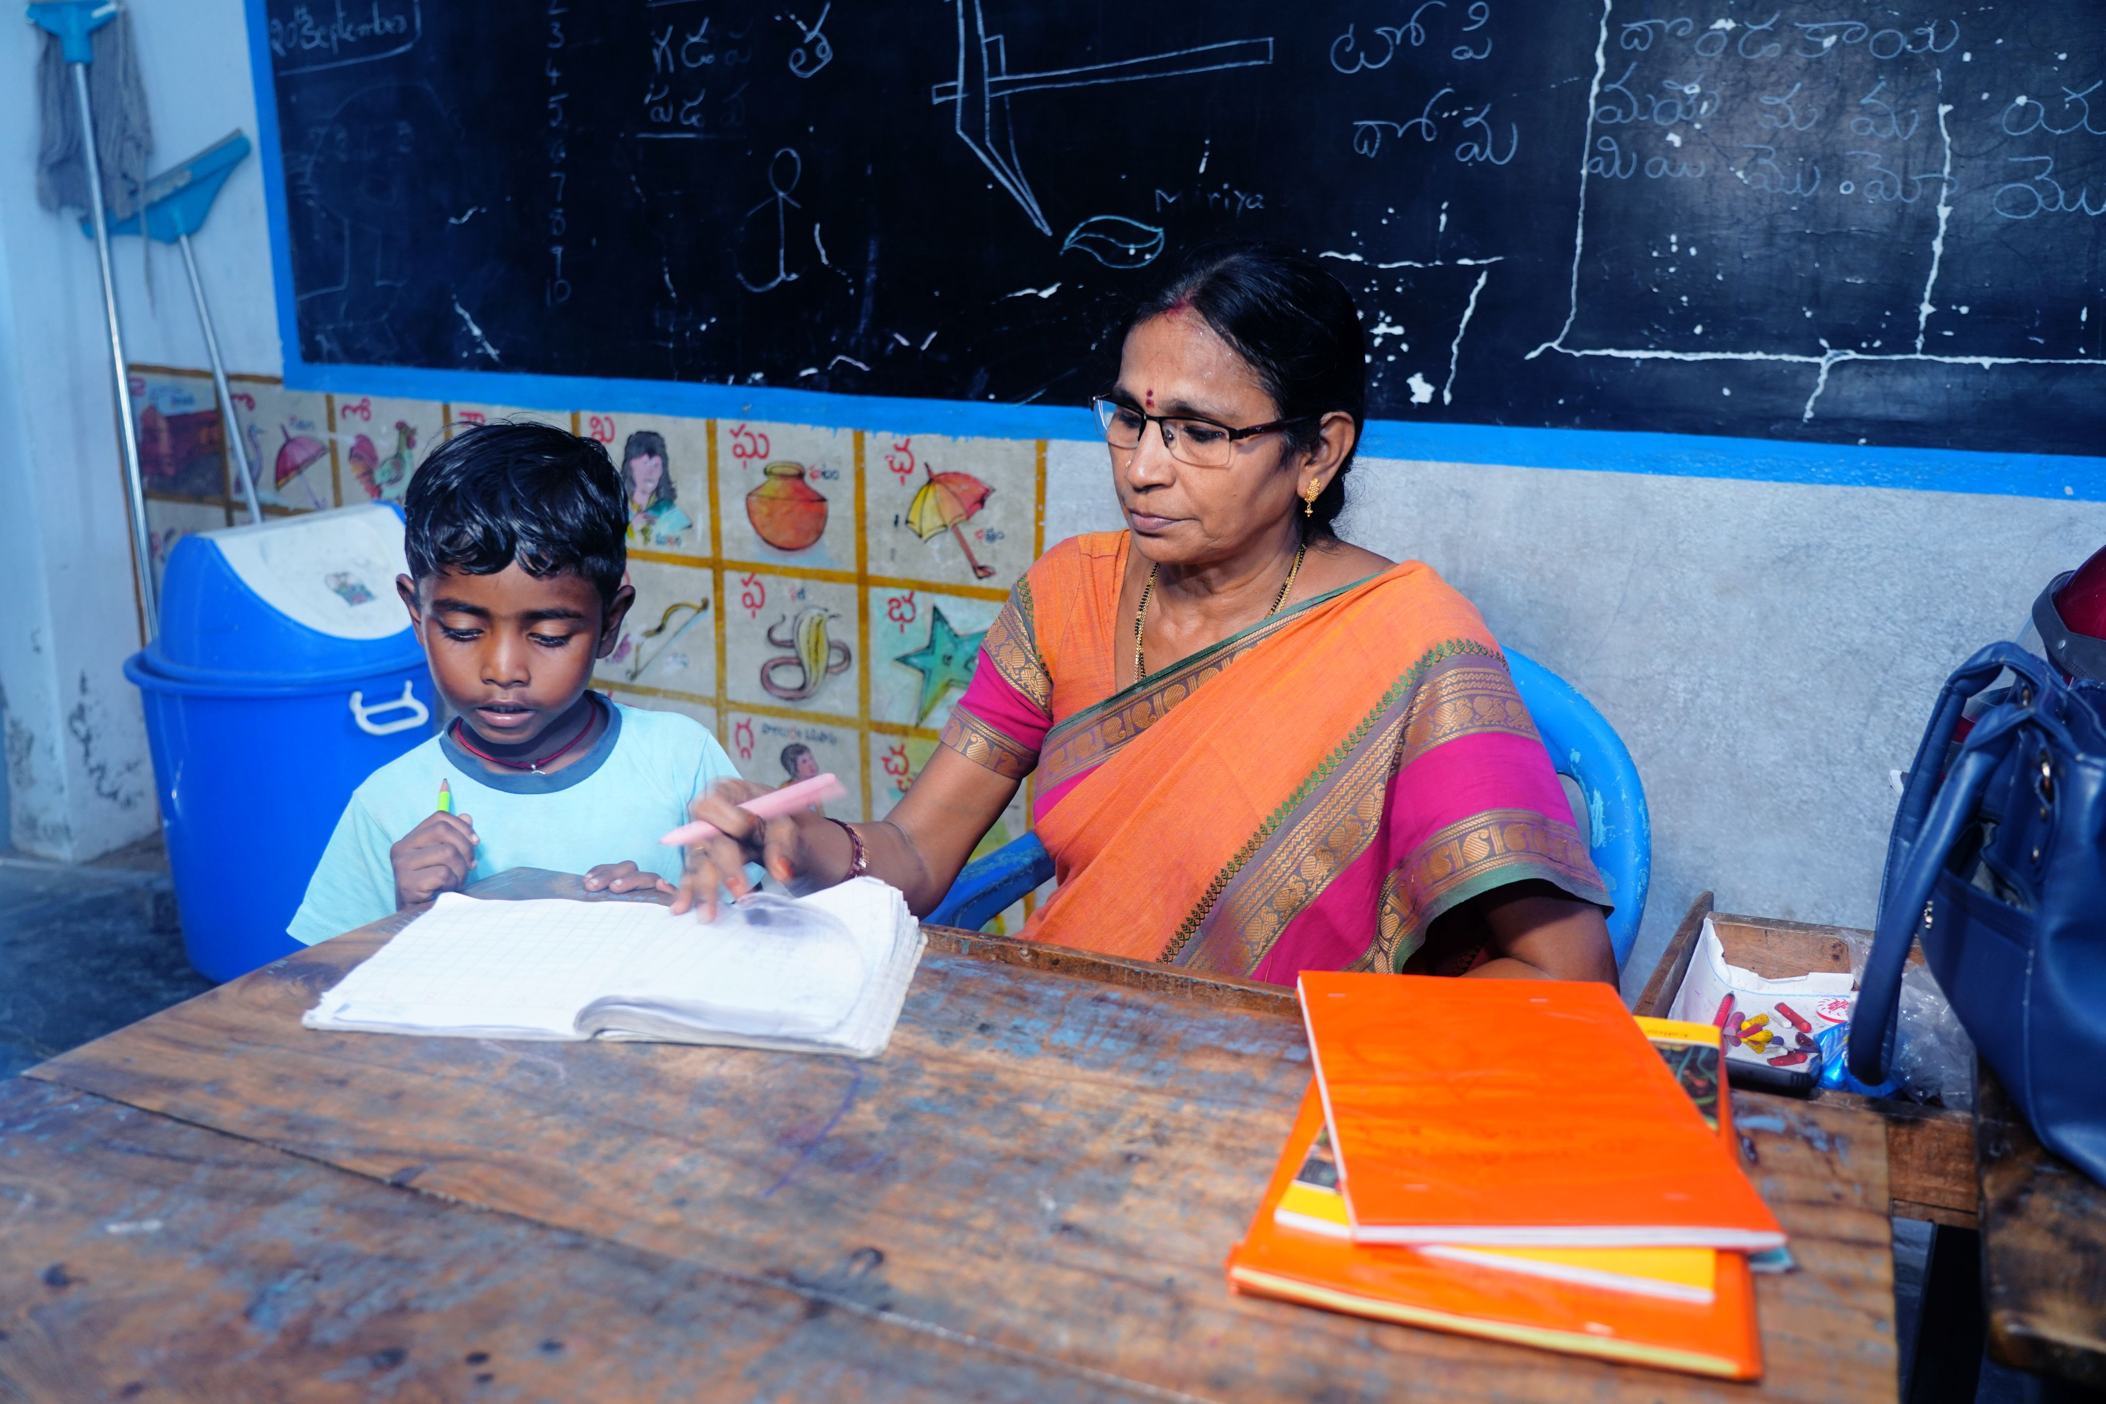
Pothuraju groeit op in een vissersdorp bij zijn opa en oma. Ze lieten hem niet naar school gaan, maar zijn nu overtuigd van het belang.
Na schooltijd kan hij naar de naschoolse opvang voor extra bijles.

Slide 7
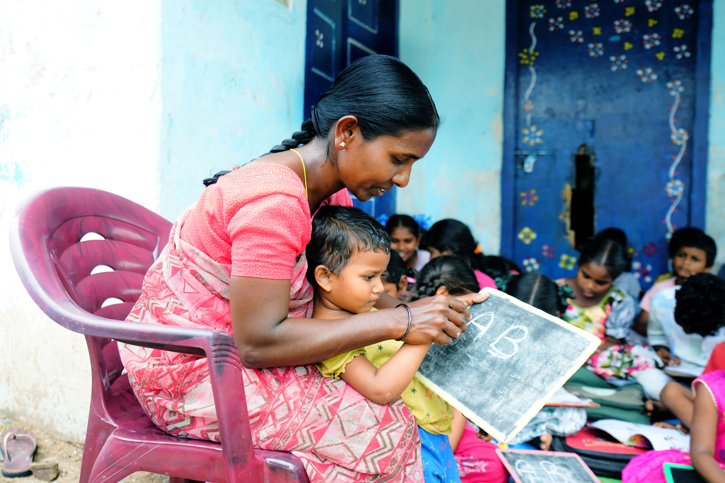
Tekst + afbeelding (L)
De naschoolse opvang voorkomt dat kinderen uitvallen

Slide 8
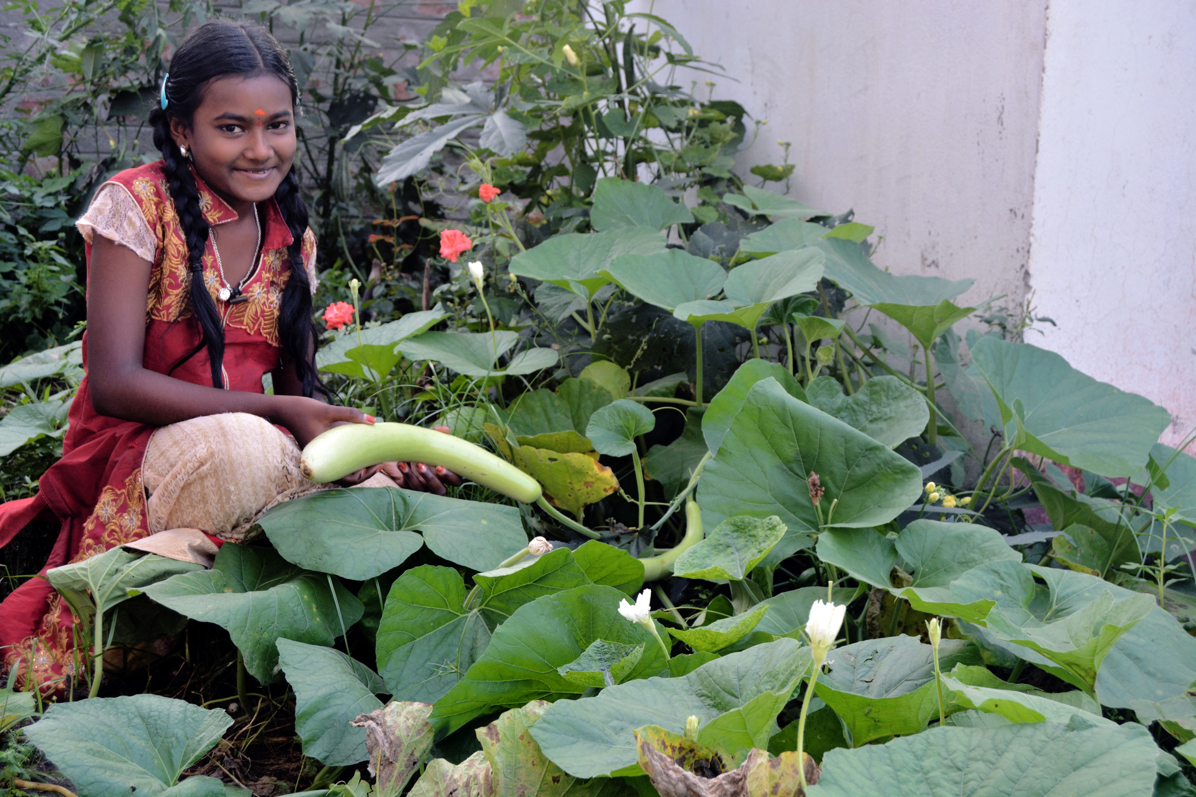
Tekst + afbeelding (L)
Ook leren kinderen wat gezonde voeding is

Slide 9
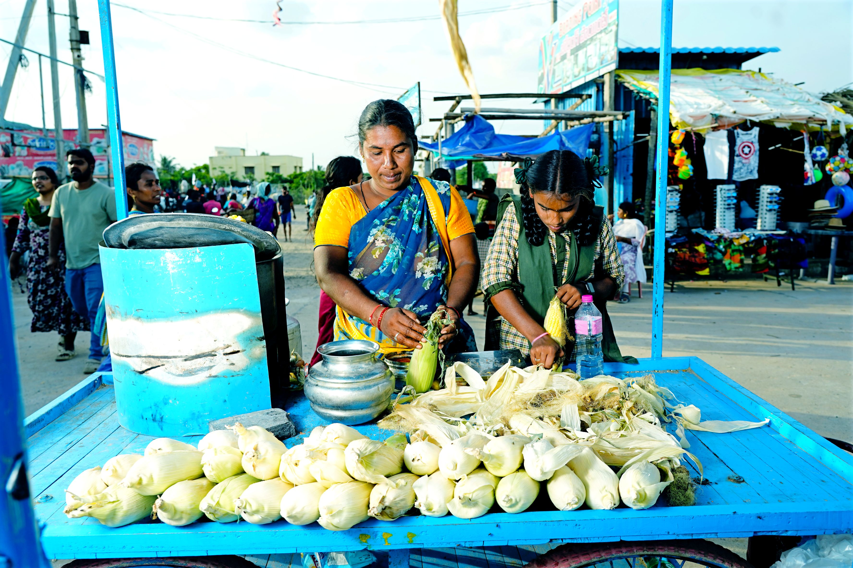
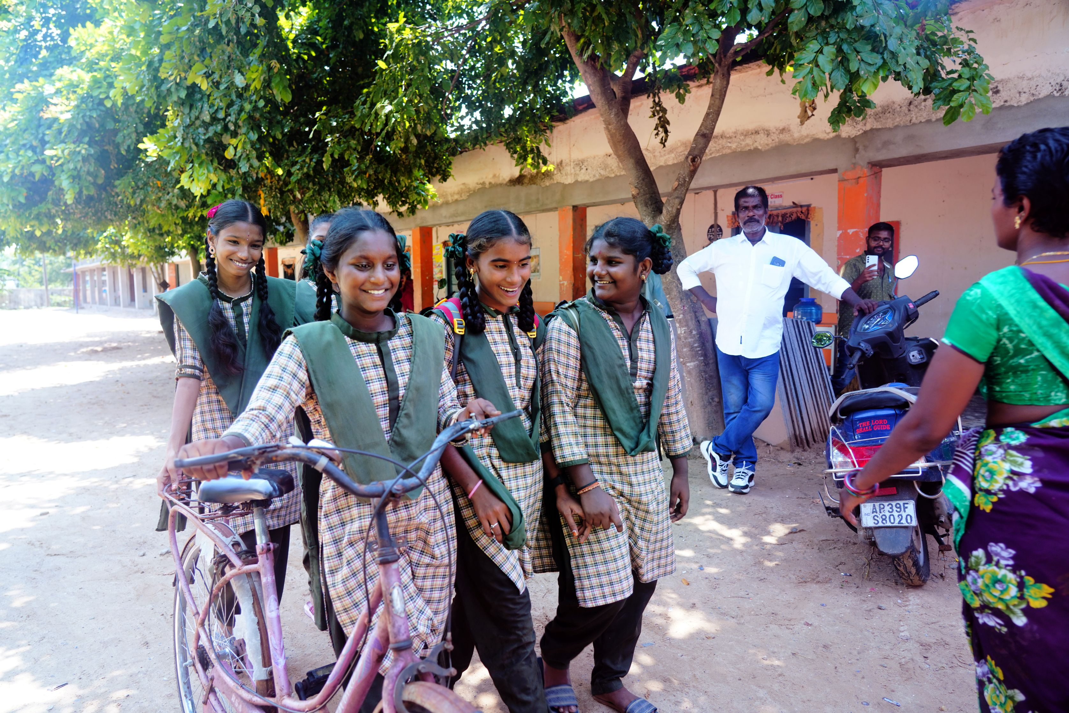
Sravani (15) hielp haar moeder als kind al op de markt. Ze kreeg hulp om naar school te gaan en bijles. Ze doet het goed op de middelbare school en is zeer gemotiveerd om andere kinderen vooruit te helpen.

Slide 10
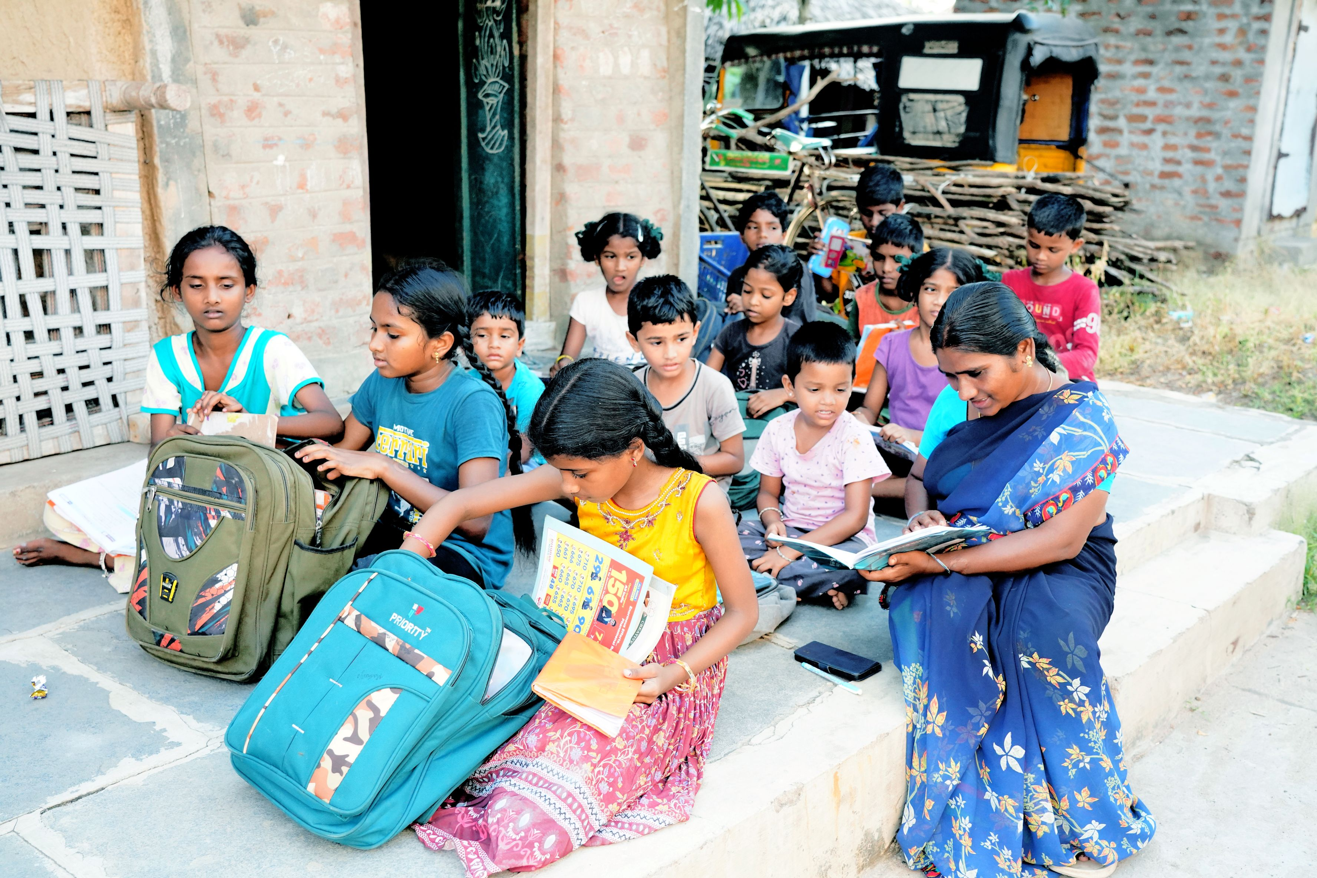
Tekst + afbeelding (L)
Nu leidt zij zelf een 'bala bata' bijles-klas na schooltijd

Slide 11
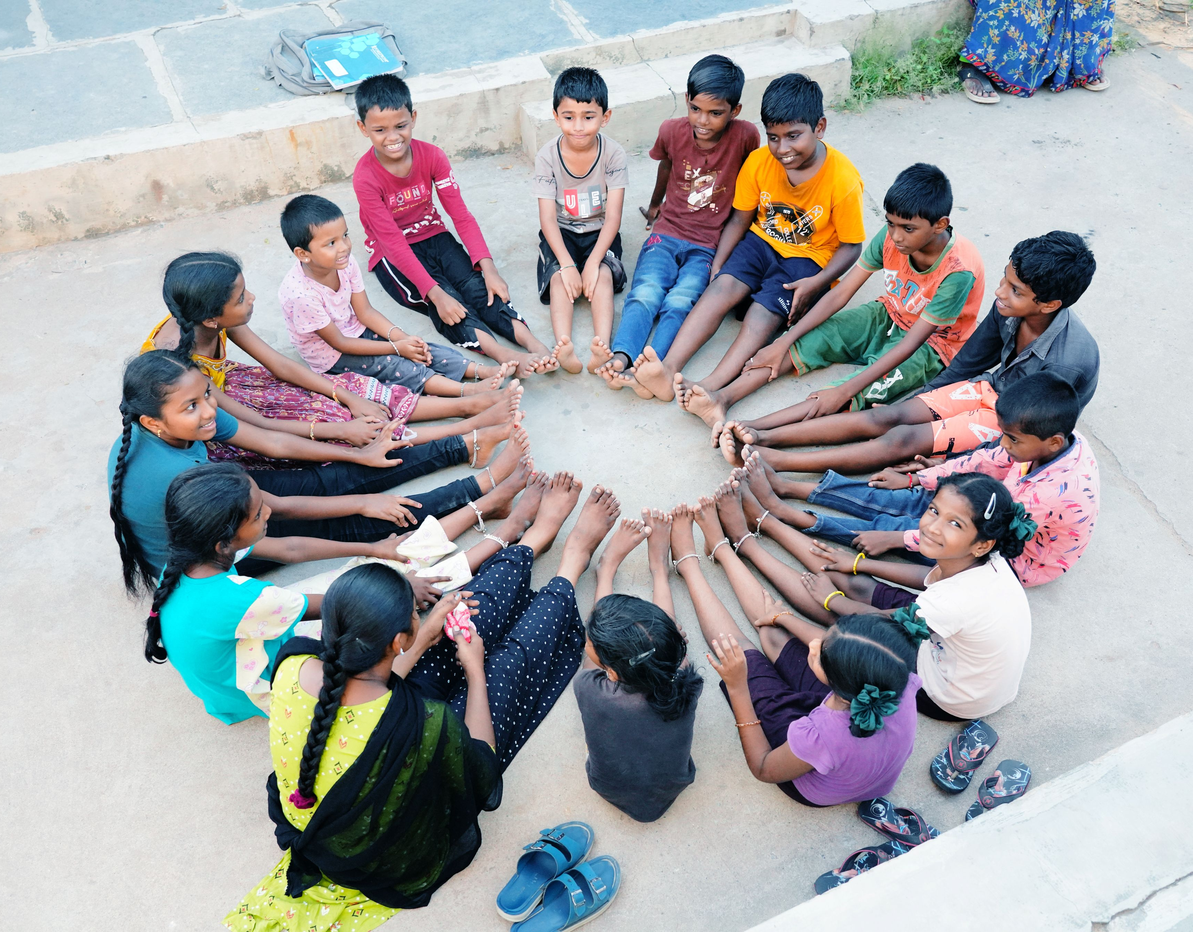
Tekst + afbeelding (M)
Alleen via onderwijs kunnen kansarme kinderen uit de spiraal van armoede komen.
Bedankt
voor je steun
via Kerk in Actie.

